Slide 1
OYUN GELİŞTİRME ARAÇLARI
Alİ mert BOSTAN
Alpay BİLGİÇ

Slide 2
İçindekiler
Oyun geliştirme araçları nedir?
Adventure Construction Set (1984)
Game Boy Development Kit (GBDK)(1989)
RPG Maker (1992)
Clickteam Fusion (önceleri Multimedia Fusion)(1996)
Adventure Game Studio (AGS)(1997)
Oyun motoru nedir?
Oyun motoru elemanları ve fonksiyonları
3D Motorların Gelişimi
The Build Engine
Quake Engine
Unreal Engine
Unity 3D
CryEngine
Source Engine
Godot Engine
Creation Engine
Oyun Tasarım Araçları nedir?

Slide 3
Oyun geliştirme araçları nedir?
Oyun geliştirme araçları, oyun geliştiricilerin oyunlar oluşturmak, tasarlamak, programlamak ve dağıtmak için kullandığı yazılım, ortam ve kaynaklar bütünüdür. Bu araçlar, farklı beceri seviyelerine ve oyun türlerine uygun çeşitli seçenekler sunar. Genel olarak;
Oyun Motorları: Oyunların geliştirilmesi için kullanılan bir yazılım çerçevesi veya platformudur. Oyun motorları, oyun geliştiricilerinin oyunlarını oluşturmaları, tasarlamaları ve çalıştırmaları için gereken temel işlevleri sağlar.
Oyun Tasarım Araçları: Blender, Adobe Photoshop ve Adobe Illustrator gibi grafik tasarım araçları, oyun karakterleri, dünyaları ve arabirimleri tasarlamak için kullanılır
Programlama Araçları: C++, C#, Python, Java, JavaScript, ve diğer diller, oyunlarınızı programlamak için kullanabileceğiniz diller arasındadır
Dağıtım ve Pazarlama Araçları: Steam, App Store, Google Play ve diğer platformlar oyunlarınızı dağıtmak için kullanabileceğiniz araçlardır.

Slide 4
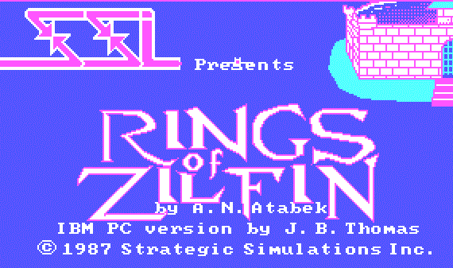
Adventure Construction Set
Release:1984 (C64) -1985 (Apple II) - 1986 (Amiga) - 1987 (MS-DOS)
Metin Tabanlı Grafik Macera Oyunları: ACS, özellikle metin tabanlı grafik macera oyunları yapmak için tasarlanmıştır. Kullanıcılar, oyun dünyasını, hikayeyi, karakter etkileşimlerini ve nesneleri özelleştirmek için kullanabilecekleri araçları sunar.
Metin ve Grafik Entegrasyonu: ACS, metin tabanlı açıklamaların yanı sıra görsel öğeleri de içeren oyunlar yapmanıza olanak tanır. Yani oyunlarınız hem metin hem de grafiklerle zenginleştirilebilir.
Olay Tabanlı Programlama: Oyunlarınızı oluştururken, nesnelerin davranışlarını belirlemek için olay tabanlı programlamayı kullanabilirsiniz. Olaylar ve eylemlerle nesnelerin etkileşimlerini tanımlayabilirsiniz.

Slide 5
Kullanıcı Dostu Arayüz: ACS, kullanıcı dostu bir sürükle ve bırak arayüzü sunar, bu sayede oyun geliştiricilerin kodlama bilgisine ihtiyaç duymadan oyunlarını tasarlamalarını sağlar.

Slide 6
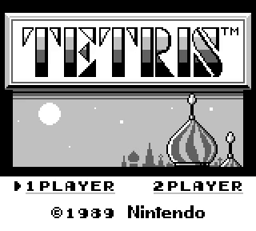
Game Boy Development Kit
Programlama Dili: Özellikle C programlama dilini kullanır. Bu, geliştiricilerin Game Boy platformunda oyunlar yazarken yaygın olarak kullanılan bir programlama dili olan C'yi kullanmalarını sağlar.
Dökümantasyon: GBDK, geniş bir belgelendirme ve öğrenim kaynakları sunar.
Grafik ve Ses Kütüphaneleri: GBDK, Game Boy'un donanım yeteneklerini kullanarak grafik ve ses özelliklerini destekler. Bu, oyun geliştiricilerinin grafikler ve ses efektleri eklemelerine olanak tanır.
Çapraz Platform Desteği: GBDK ile geliştirilen oyunlar Game Boy ve Game Boy Color gibi platformlarda çalışabilir. Bu, oyunların geniş bir oyun kitlesi tarafından erişilebilir olmasını sağlar. Ancak sadece bu platformlarla sınırlı kaldığı için Game Boy kullanıcılarının azalmasıyla GBDK kullanımı azalarak bitmiştir.
Tetris (1989)
Pokemon Red ve Blue (1996)
The Legend of Zelda: Link's Awakening (1993)

Slide 7
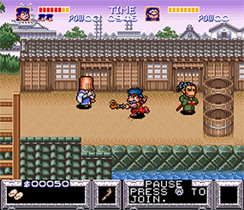
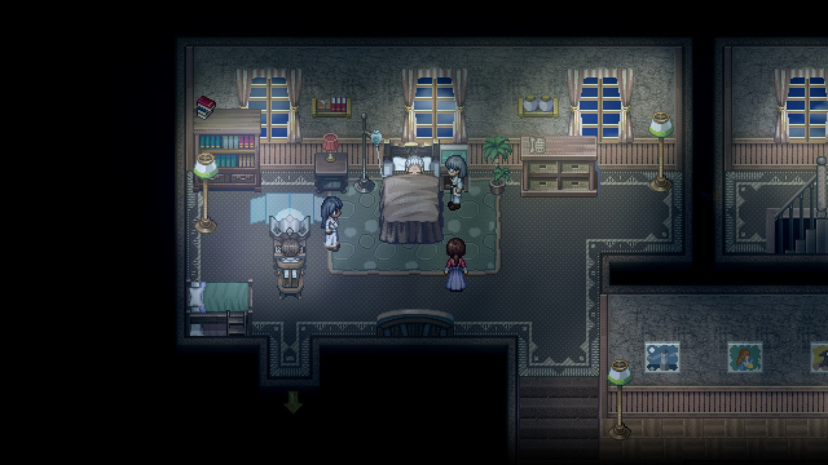
RPG Maker
Kullanıcı Dostu Arayüz: RPG Maker, kullanıcı dostu bir arayüze sahiptir ve programlama bilgisine ihtiyaç duymadan oyunlar oluşturmanıza olanak tanır. Oyun nesnelerini sahneye sürükleyip bırakarak yerleştirebilir ve olayları sürükle ve bırak mantığıyla tanımlayabilirsiniz.
Karakter Tasarımı: Oyuncular, kendi karakterlerini ve düşmanlarını tasarlayabilir ve bu karakterlere özel yetenekler ve özellikler ekleyebilirler.
Hikaye Anlatımı: Hikayenizi yazmanıza ve oyun dünyanızı oluşturmanıza olanak tanır. Diyaloglar, görevler ve hikaye ilerlemesi oluşturabilirsiniz.
Harita Tasarımı: Oyun dünyanızı tasarlarken haritalar ve sahneler oluşturabilirsiniz. Bu, oyunun görsel ve coğrafi özelliklerini tanımlamanıza olanak tanır.
Müzik ve Ses Efektleri: Müzik ve ses efektleri eklemenizi sağlar, böylece oyunun atmosferini zenginleştirebilirsiniz.
Oyun Dünyası Genişletme: RPG Maker'da genişletilmiş özellikler ve eklentilerle oyununuzu özelleştirebilirsiniz. Topluluk tarafından oluşturulan eklentileri veya betikleri kullanarak oyununuzun yeteneklerini artırabilirsiniz.
The Legend of the Mystical Ninja (1992)
To the Moon (2011)
Lisa: The Painful RPG (2014)

Slide 8
PC-8801, MSXn2, PC-9801, Super Famicom, Microsoft Windows, Sega Saturn, PlayStation, Game Boy Color, PlayStation 2, Game Boy Advance, Nintendo DS, Nintendo 3DS, Linux, Nintendo Switch, PlayStation 4, macOS

Slide 9
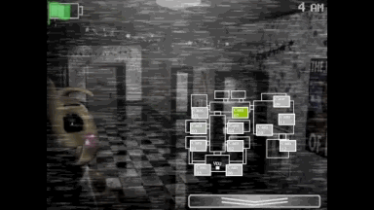
Clickteam Fusion
Olay Tabanlı Programlama: Kullanıcı dostu bir sürükle ve bırak arayüzüne sahiptir ve oyun nesneleri arasındaki etkileşimleri belirlemek için olay tabanlı programlama kullanmanıza olanak tanır. Bu, kod yazma bilgisine ihtiyaç duymadan oyunlar oluşturmanızı sağlar.
Çoklu Platform Desteği: Oyunlarınızı farklı platformlara (Windows, macOS, iOS, Android, vb.) dağıtmak için özellikler sunar.
Grafik ve Ses Desteği: Oyunlarınıza görsel içerik ve ses efektleri eklemek için araçlar ve entegrasyon sunar.
Oyun Fiziği ve Simülasyon: Fizik tabanlı oyunlar oluşturmanızı kolaylaştıran özellikler içerir.
Mobil ve Dokunmatik Cihaz Desteği: Mobil oyunlar oluşturmak için dokunmatik cihazlara uygun işlevler sunar.
Topluluk ve Kaynaklar: Clickteam Fusion kullanıcıları için bir topluluk ve yardım kaynakları bulunur. Bu, sorular sorma, yardım alma ve kaynakları paylaşma için bir platform sağlar.
Five Nights at Freddy's (2014)
Cave Story+ (2011)
Undertale (2005)

Slide 10
Adventure Game Studio
Nokta ve Tıkla Tarzı Oyun Desteği: AGS, oyuncuların oyun dünyasını keşfederken nesneleri tıklamalarına ve etkileşimde bulunmalarına izin veren nokta ve tıkla tarzı oyunlar için idealdir.
Oyun Oluşturma Araçları: AGS, bir oyun dünyası yaratmanızı sağlayan bir senaryo düzenleyici içerir. Bu düzenleyici, arka planlar, karakterler, nesneler ve diyalogları oluşturmanıza yardımcı olur.
Scripting Desteği: Geliştiriciler, oyunlarının karmaşık mantığını uygulamak için AGS'nin kendi scripting dilini kullanabilirler. Bu sayede özel oyun mekaniği ve bulmacalar oluşturabilirler.
Çoklu Platform Desteği: AGS oyunları, Windows, Linux ve macOS gibi farklı platformlarda oynanabilir. Bu, oyun geliştiricilerine daha geniş bir oyuncu kitlesine ulaşma imkanı sunar.
Topluluk ve Kaynaklar: AGS, aktif bir topluluğa sahiptir ve geliştiricilerin sorularını sormaları ve bilgi alışverişinde bulunmaları için bir forum sunar. Ayrıca, öğretici videolar, dökümantasyon ve örnek oyunlar gibi kaynaklar da mevcuttur.
Primordia (2012)
Resonance
The Journey Down

Slide 11
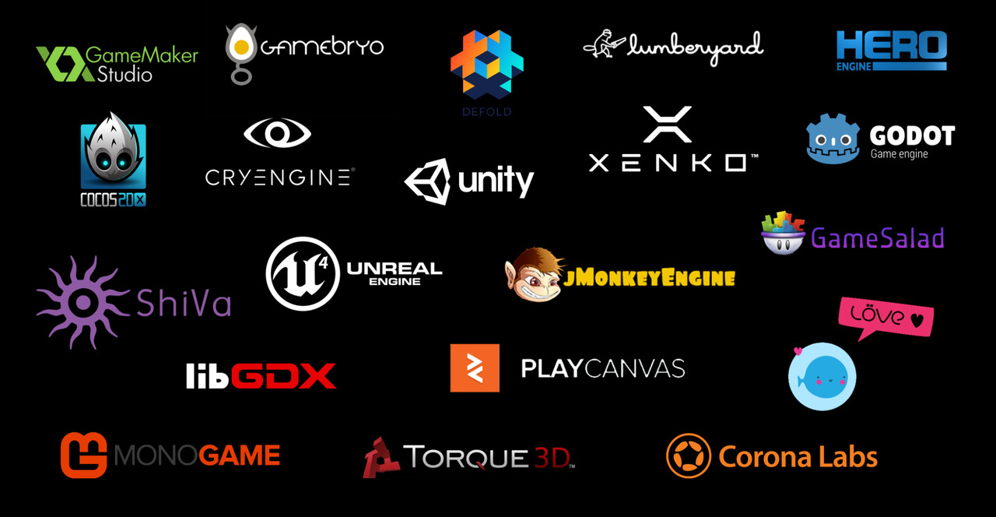
Oyun motoru nedir?
Oyun grafiklerinin işlenmesinden sorumludur
Fizik işlemlerini yapar
Oyuncu girdilerini yönetir

Slide 12
Oyun motoru elemanları ve fonksiyonları
Grafik Motoru
Kullanıcı Girdi Yönetimi
Fizik Motoru
Ses Motoru
Kullanıcı Arayüzü
Yapay Zeka
Ağ Oluşturma
Yazılım Programlama
Editör – Geliştirme Ortamı
Cross-Platform Desteği

Slide 13
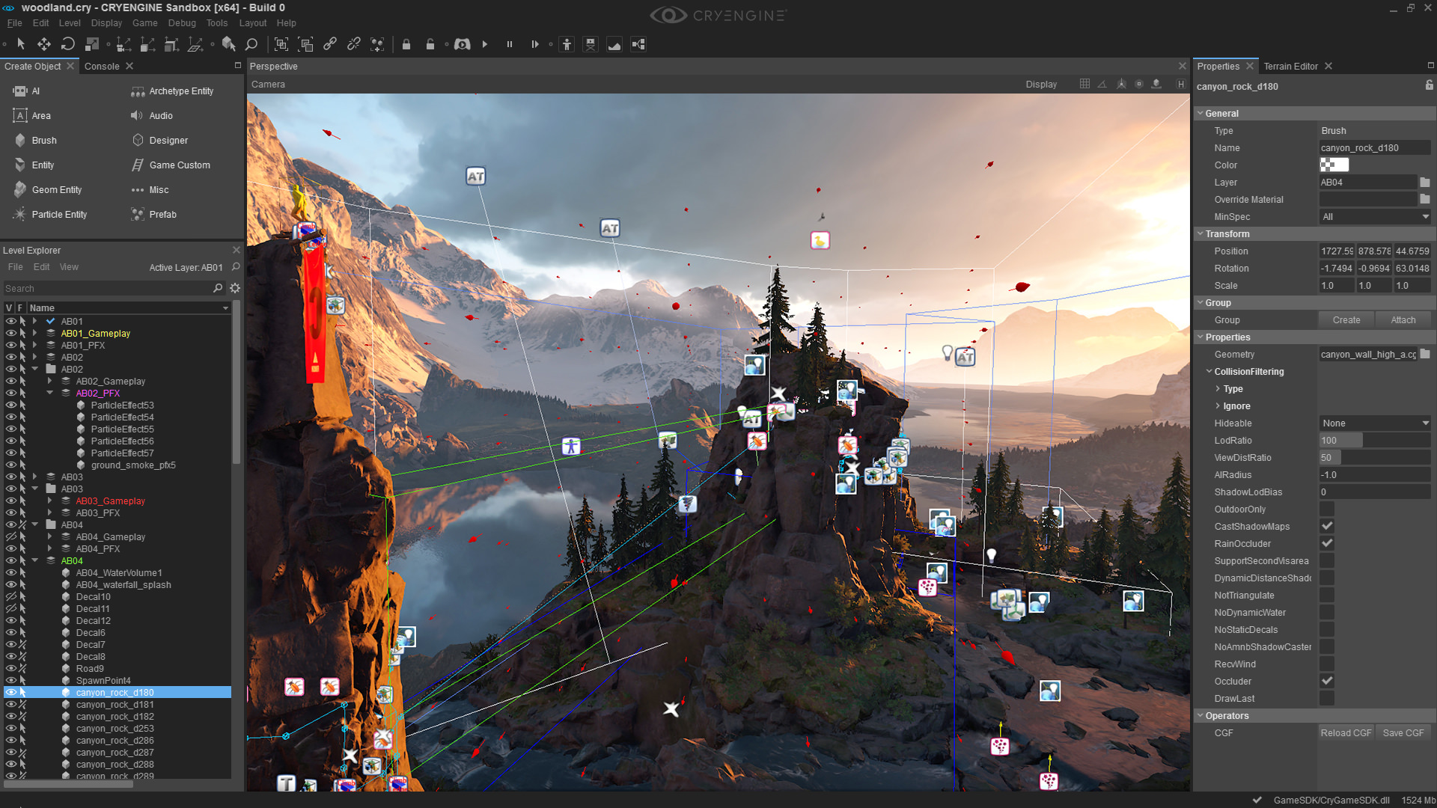
3D Motorların Gelişimi
2D’den 3D’ye Geçildi
Daha Gelişmiş Motorlara İhtiyaç

Slide 14
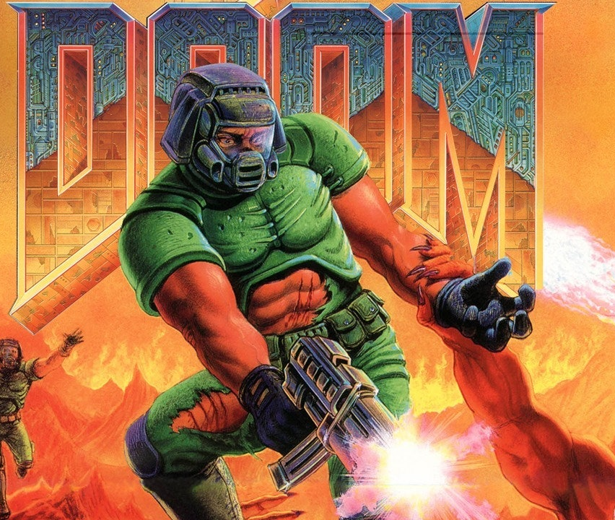
Id Tech - Doom
Doom – Fastpaced First Person Shooting Game
Id Tech Doom için geliştirildi
Doom Oyununun Yayılmasından Sonra Popüler Oldu
Id Tech 2 ve id Tech 3 açık kaynak olarak sunuldu

Slide 15
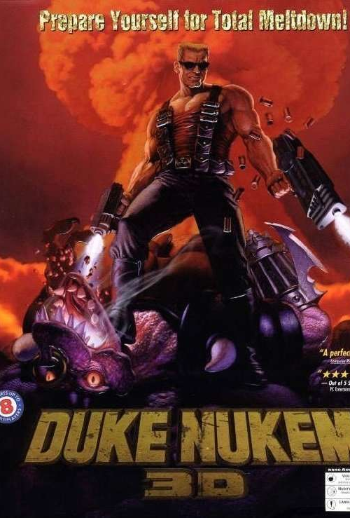
The Build Engine
90’larda Ken Silverman Tarafından Geliştirildi
3D Oyun Geliştirme Endüstrisine Katkısıyla Tanınır
Indoor, room-over-room Sevite Tasarımı
Oyunlar için Real-time 3D rendering
Duke Nukem 3D
Shadow Warrior
First-Person Shooter Oyunları Üzerindeki Etkisi

Slide 16
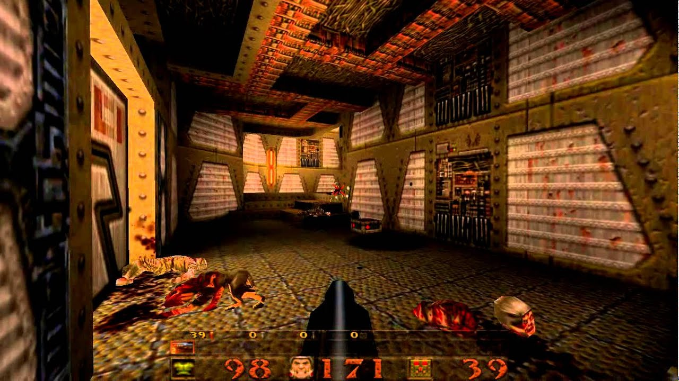
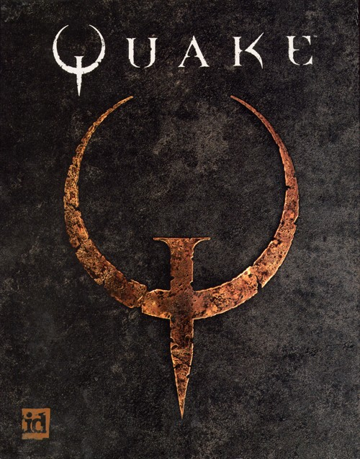
Quake Engine
id Software Tarafından Geliştirildi, John Carmack Liderlik Yaptı
"Quake.” Oyunu ile Birlikte 1996’da Yayımlandı
True 3D rendering, real-time dynamic lighting, and colored lighting.
Online Multiplayer Oyun için Devrimci Yenilik
"Quake" (1996) ve Serisi
3D Ortam Aracılığıyla Geliştirilmiş Sürükleyicilik
Fast-paced ve Rekabetçi Ortamla First-Person Shooting Türüne Katkı

Slide 17
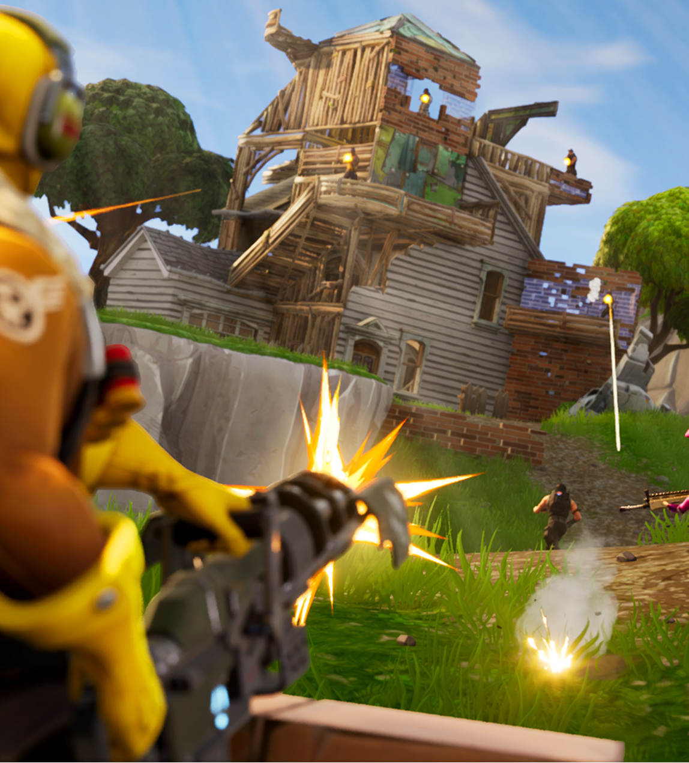
Unreal Engine
Epic Games, 1998’de Yayımlandı
Çeşitli Endüstrilerde Kullanılan Sağlam ve Çok Yönlü Bir Oyun Motoru
Real-time ray tracing, high-quality rendering, and visual effects.
Blueprint Görsel Komutlama
Geniş Platform Desteği
"Fortnite" (2017)
"Gears of War"
Grafikleri ve Etkileşimi Geliştirmiştir
Oyun Geliştiricileri Kullanıcı Dostu ve Güçlü Araçlarla Desteklemiştir

Slide 18
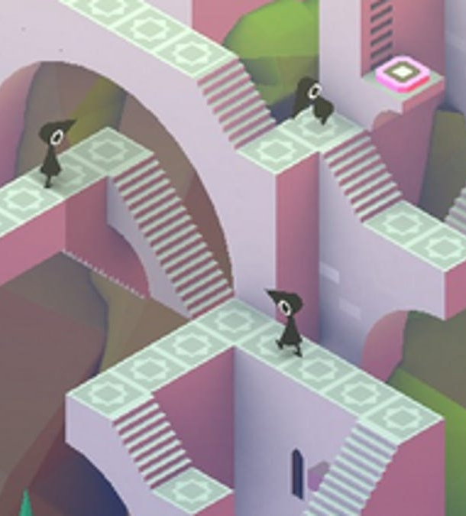
Unity 3D
2005’te Yayımlandı
Cross-platform Geliştirme
Kullanıcı Dostu Arayüz
"Monument Valley"
Mobil Oyun ve Bağımsız Oyun Geliştirmeye Uygun Çeşitli Uygulamalar
Erişilebilirlik
Serbestlik

Slide 19
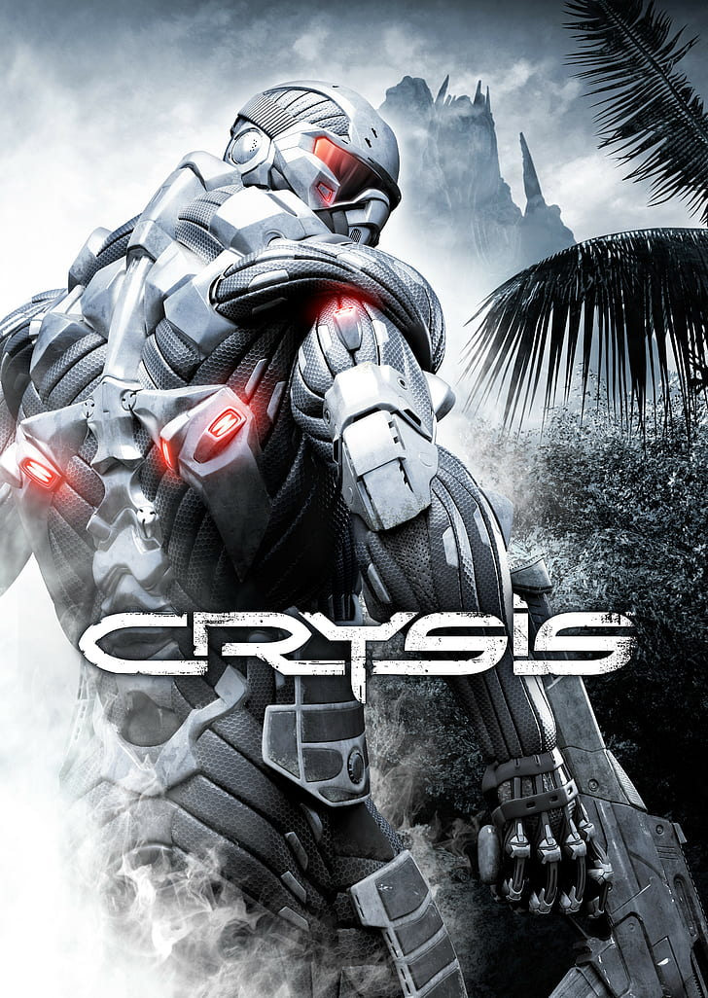
CryEngine
Crytek Tarafından Geliştirilen Güçlü Bir Oyun Motoru
Renowned for its breathtaking visuals and environmental effects. Nefes Kesici Görselleri ve Çevresel Etkileşimleriyle Ünlü
Son Teknoloji Grafikler
Gerç Zamanlı Fizik
Ortam ve Arazi
Crysis, Far Cry
First-Person Shooter Oyunları için Bir Devrim ve Oyuncu için İlgi Çekici Olması

Slide 20
Source Engine
Valve Corporation Tarafından Geliştirildi
"Half-Life 2”’nin 2004’te Çıkmasıyla İlgi Çekti
Yaratıcı Fizikler
Kullanıcı Dostu Seviye Tasarımı
Half-Life 2, Counter-Strike: Global Offensive
First-Person Shooter Oyunlarda Fizik Kullanımını İyileştirdi ve Etkileşimi Artırdı
Basitleştirilmiş Seviye Tasarımı

Slide 21
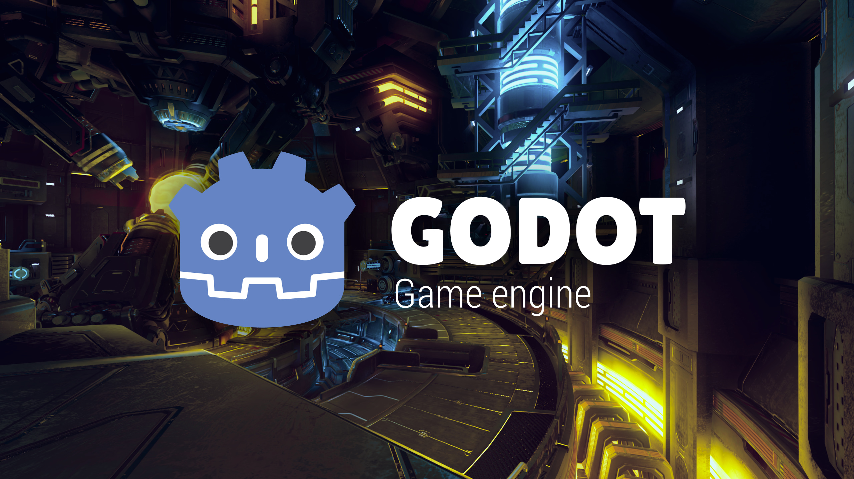
Godot Engine
The Godot Engine Bir Açık Kaynak, Cross-Platform Oyun Motoru
Basitliği ve Çok Yönlülüğüyle Bilinir
Sahne Sistemi
Görsel Programlama
Ücretsiz ve Açık Kaynak
Hızlı Prototiplemeyi Destekler

Slide 22
Creation Engine
Bethesda Game Studios Tarafından Geliştirildi
Open-World RPG’lerden En Önemlileri
Open-World Mastery
The Elder Scrolls V: Skyrim
Fallout 4

Slide 23
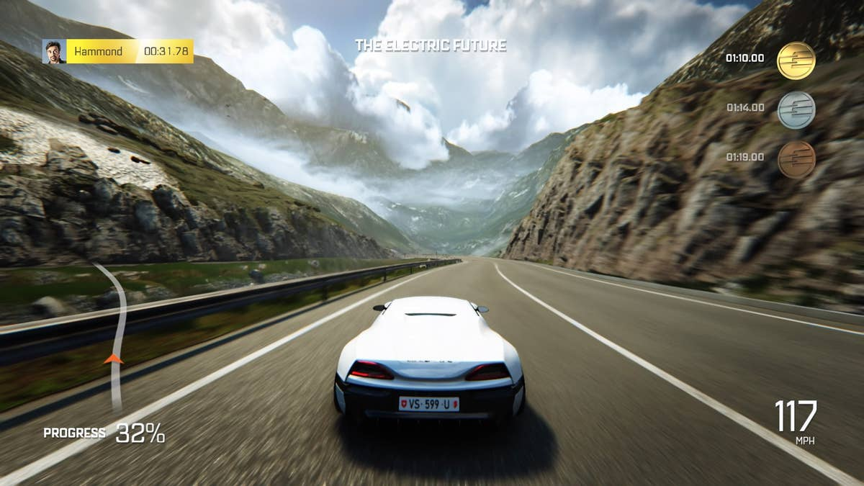
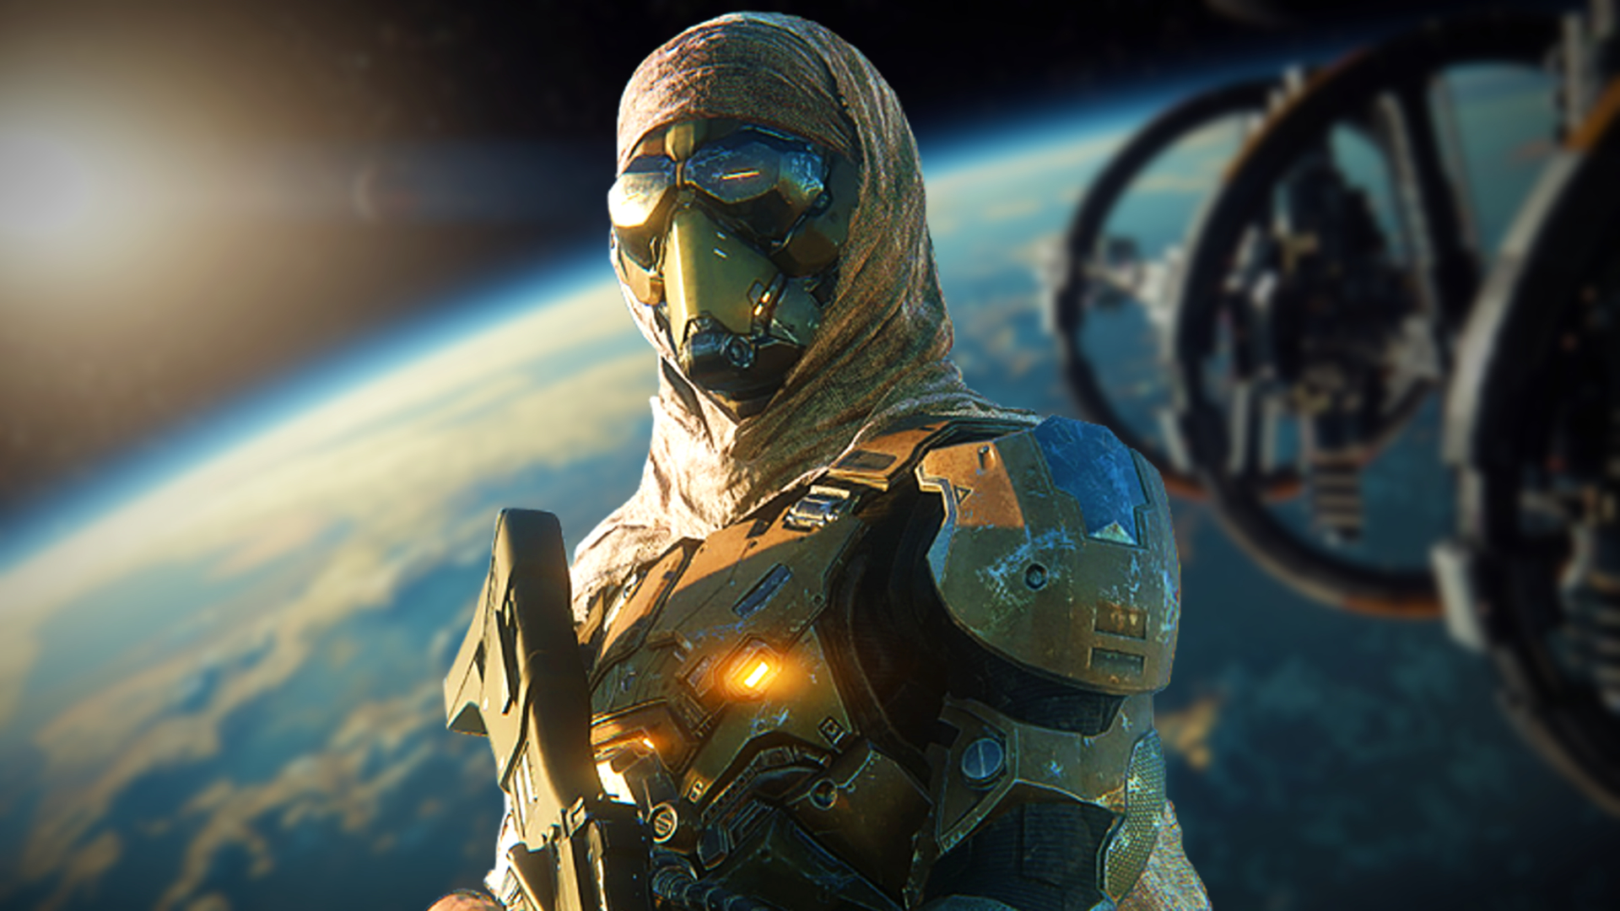
Lumberyard
AWS Tarafından Geliştirildi
Yüksek Kaliteli Grafikler
Multiplayer Ağ Kurma
Cross-platform Geliştirme
VR and AR Desteği
Star Citizen ve The Grand Tour Game

Slide 24
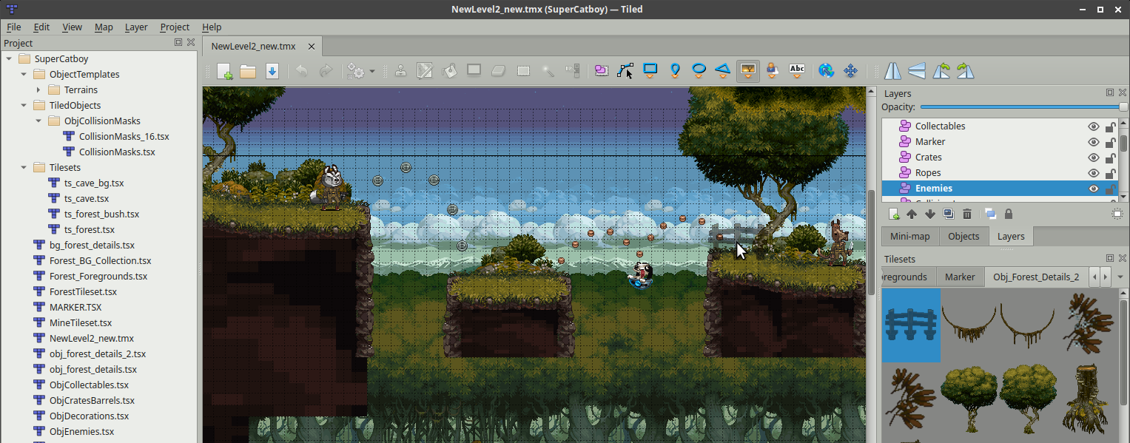
Oyun Tasarım Araçları nedir?
Oyun tasarım araçları, oyun geliştiricilerinin oyunlarını planlamak, tasarlamak, prototiplemek ve düzenlemek için kullandığı yazılım ve kaynaklardır. Oyun tasarım araçları, oyunun hikayesi, karakterleri, oyun dünyası, seviyeleri, görsel tasarım, oyun mekaniği ve daha fazlasını oluşturmak ve düzenlemek için kullanılır.
Tiled – Oyun dünyası tasarlamak için kullanılan bir araç

Slide 25
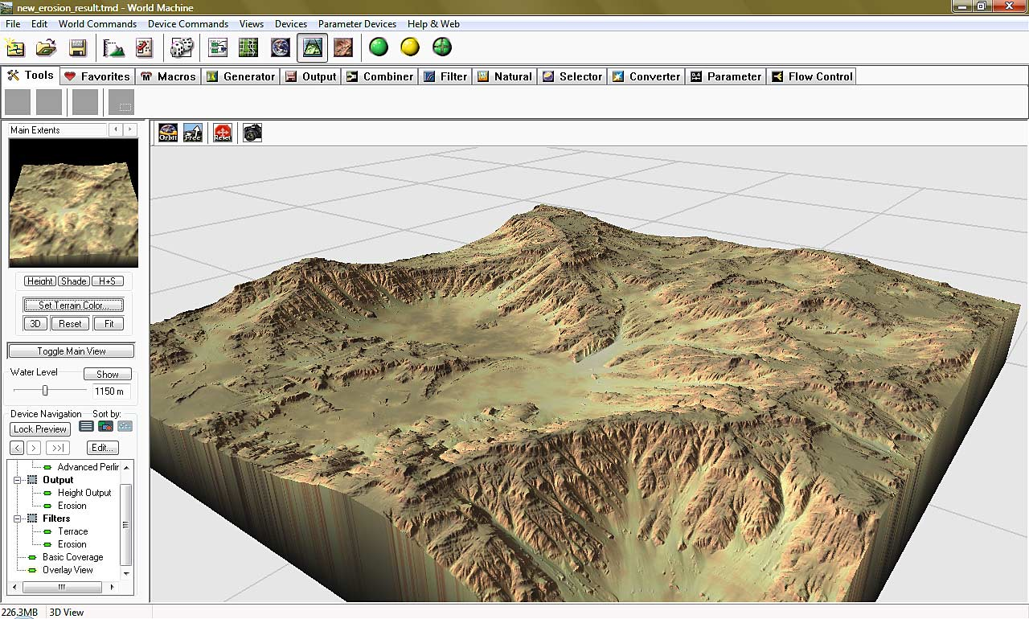
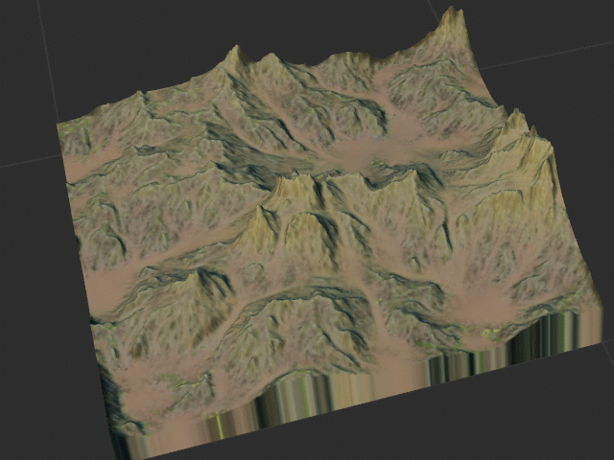
Oyun Dünyası Tasarlamak İçin Kullanılan Araçlar
Tiled: Bu ücretsiz ve açık kaynaklı harita düzenleyici, 2D oyunların dünyalarını oluşturmanıza ve düzenlemenize yardımcı olur.
World Machine: Daha karmaşık ve yüksek kaliteli 3D oyun dünyaları oluşturmak için kullanılan bir araçtır.
ProBuilder: Unity entegrasyonu ile gelen bu araç, 3D seviyelerinizi tasarlamanıza ve düzenlemenize yardımcı olur.

Slide 26
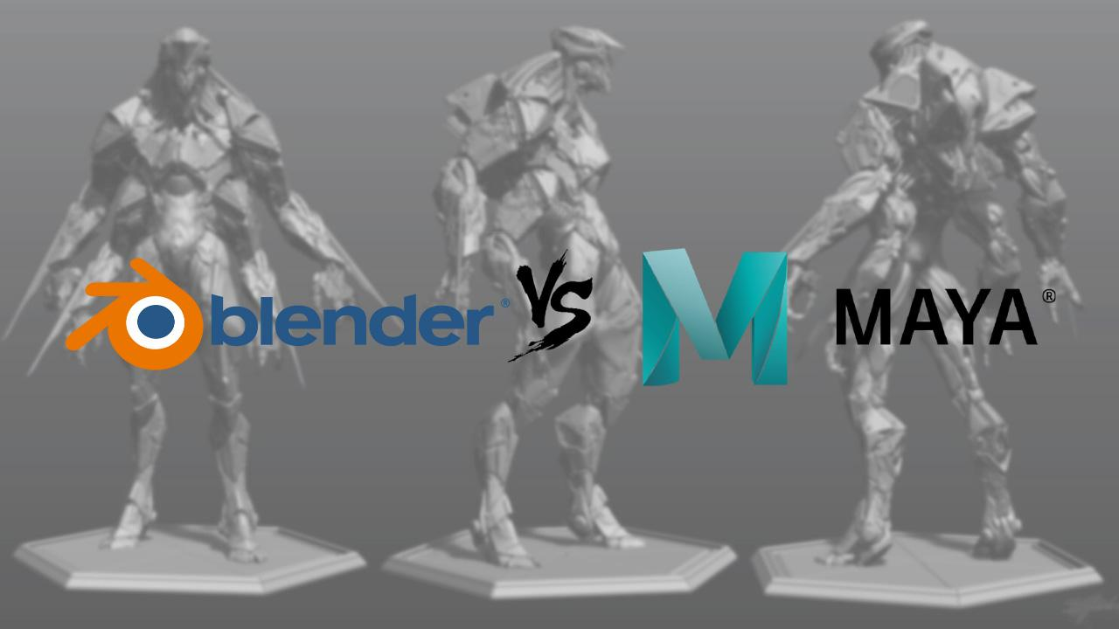
3D Modelleme ve Animasyon Araçları
Blender: Bu ücretsiz ve açık kaynaklı yazılım, 3D modelleme, animasyon ve düzenleme için kullanılır.
Maya: Profesyonel 3D modelleme ve animasyon yazılımıdır ve oyun karakterleri ve nesneleri oluşturmak için sıkça kullanılır.
3ds Max: 3D modelleme, animasyon ve görsel efektler oluşturmak için kullanılan bir Autodesk ürünüdür.

Slide 27
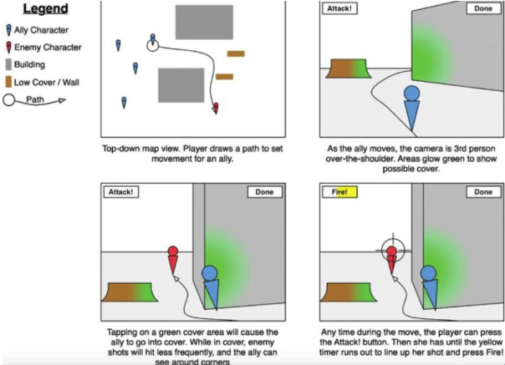
Oyun Prototiplemesi ve Tasarım Dokümantasyonu Araçları
Paper Prototyping Araçları: Geliştiriciler, oyun mekaniği ve dünyasını kağıt üzerinde prototipleyebilirler.
GDD (Game Design Document) Yazılımları: Oyun tasarım belgeleri oluşturmak için kullanılan yazılımlar.
Figma: Kullanıcı arayüzü (UI) prototipleri oluşturmak için kullanılır. Özellikle mobil veya web tabanlı oyunlar için faydalıdır

Slide 28
Soru – Cevap Bölümü
Dinlediğiniz için teşekkür ederiz

